Slide 1
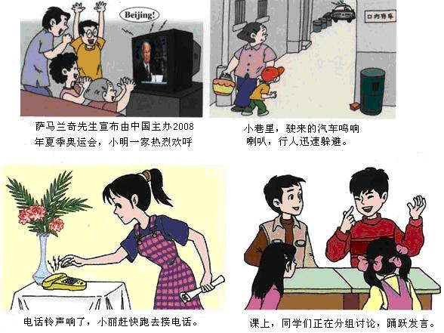
Notes:
一、引入：让学生听各种声音：歌声、鸟叫、鼓掌、电话铃引入课题。你是怎样听到声音的呢？假如人失去听觉，还能听到动听的歌声吗？今天我们就来一起学习耳和听觉

Slide 2
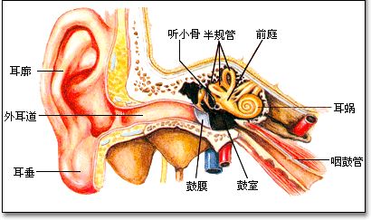
耳朵的结构
Notes:
1、耳的结构是怎样的？它们怎样适合接受声信号的刺激以致产生听觉的？ （让学生观察耳的结构）2、互相观察耳廓，当用手掌挡在耳廓后边时，听到声音的感觉是不是被加强了？想一想耳廓有作用？其他各部分有什么作用？

Slide 3
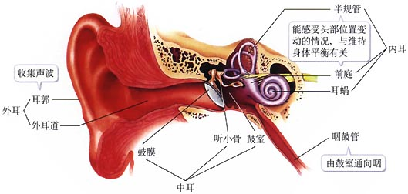
耳的各部分功能
Notes:
讲解各部分的作用，听觉的感受器在哪里呢？

Slide 4
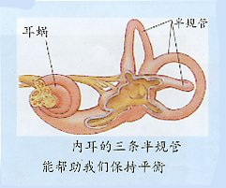
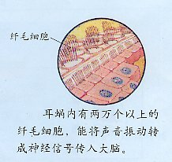
Notes:
讲解半规管和耳蜗的作用。

Slide 5
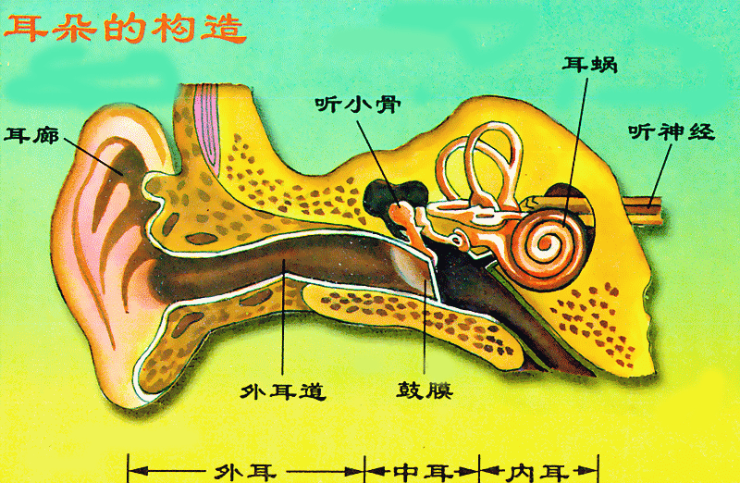
听觉是怎样形成的呢？
Notes:
先让学生说说听觉是怎样形成的。

Slide 6
听觉形成的过程
声音→外耳→中耳→耳蜗听觉感受器→听神经→脑内听觉传导通路→大脑皮层听觉中枢—在此形成听觉意识

Slide 7
耳朵的卫生和保健
1、噪声对听觉有什么影响？
2、怎样保护外耳道？
3、怎样预防中耳炎？
4、怎样保护鼓膜？

Slide 8
保护耳和听力
1、减少和消除噪声
2、不用尖锐的东西挖耳朵
3、遇到巨大的声音，迅速张开口，或者堵耳、闭嘴。保持鼓膜大气压力平衡。
4、鼻咽部有炎症，及时治疗，避免中耳炎
5、不让污水进入外耳道，避免其感染。

Slide 9
还有那些感觉器官？
鼻子 闻
舌头 尝
皮肤 冷、热、痛等刺激

Slide 10
练习与思考
1、能够感受头部位置变动的情况的是（ ）
A 听小骨 B 半规管 C 前庭 D 耳蜗
2、有对声波敏感的感觉细胞的是（ ）
A 听小骨 B 半规管 C 前庭 D 耳蜗
B
D

Slide 11
C
3、听觉形成的过程，下列正确的是（ ）
A 声音→外耳道→鼓膜→耳蜗→听小骨→听神经
B 声音→外耳道→耳蜗→鼓膜→听小骨→听神经
C 声音→外耳道→鼓膜→耳蜗→听小骨→听神经

Slide 12
D
4、下列说法不正确的是（ ）
A 不要用尖锐的东西挖耳朵
B 鼻咽发炎时，容易引起中耳炎
C 遇到巨大响声，要迅速张开口
D 噪声对听觉不会造成伤害

